Slide 1
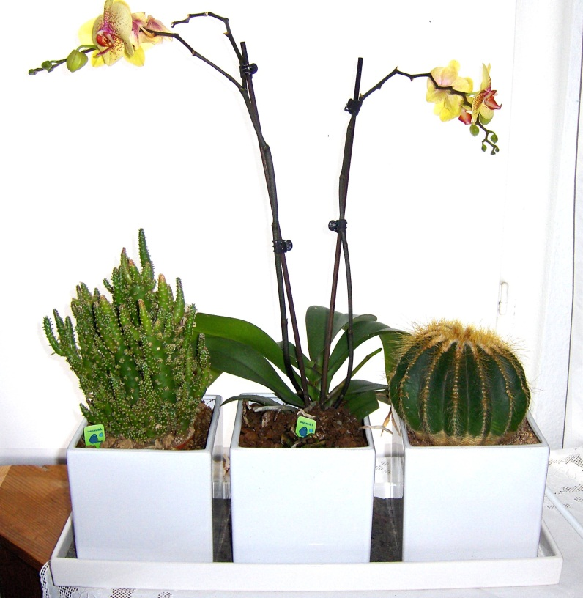
Ästhetik und Stil trifft Kompetenz

Slide 2
Das Ziel: Pflanzen-Convenience
Traumhafte Pflanzen durch optimierte Pflege
Ob Kakteen, Sukkulenten, Orchideen oder Topfpflanzen - mit einem Gießvorgang sind alle bestens versorgt.
Alles in einem Set –
und trotzdem die Freiheit der
Auswahl und Kombination
Komfort, Stil und Ästhetik treffen Pflanzenkompetenz

Slide 3
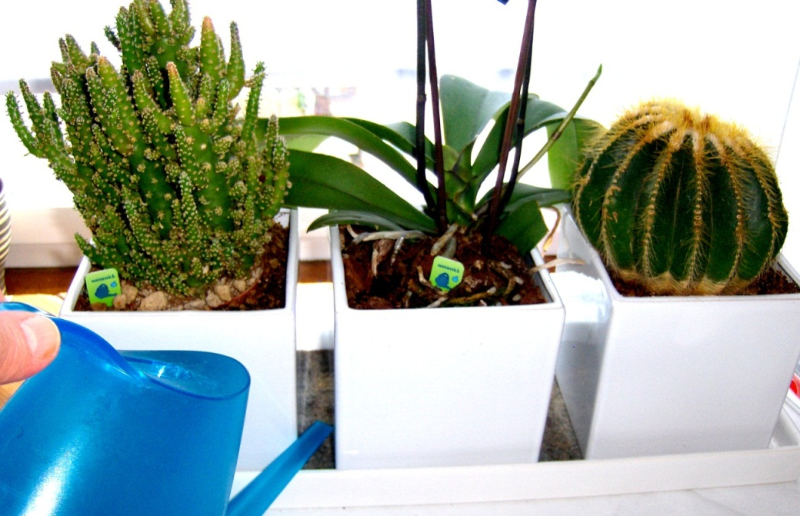
Komfortabel, Einfach & Schön
Ein Gießvorgang versorgt unterschiedlichste Pflanzen individuell und optimal.
Ausgeklügelte Kapillar-Bewässerung in Abstimmung mit hochwertigen Spezialsubstraten machen das möglich.
Ergebnisse zum träumen - Phantastische Kombinationsmöglichkeiten

Slide 4
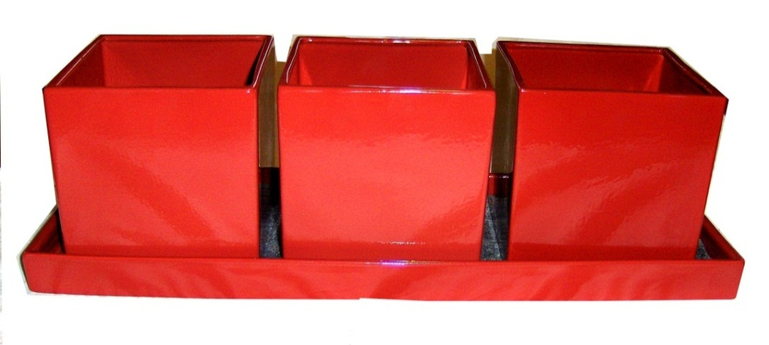
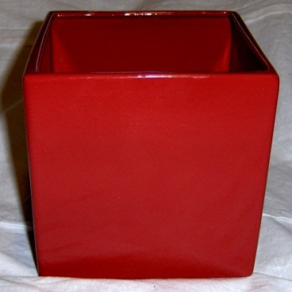
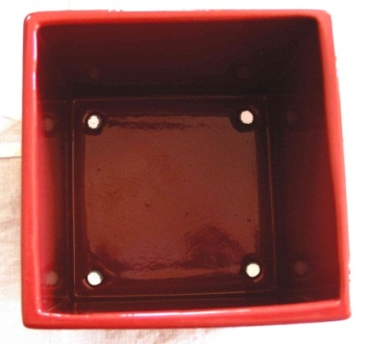
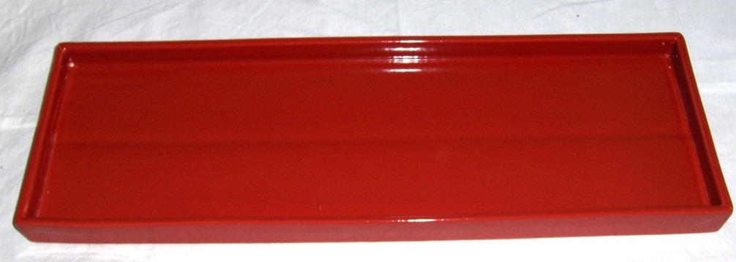
Die Keramik
Das Set
Die Grundschale
( 50 cm x 17 cm)
Das Pflanzgefäß
(13 cm x 13 cm x 13 cm = 2,2, Liter)

Slide 5
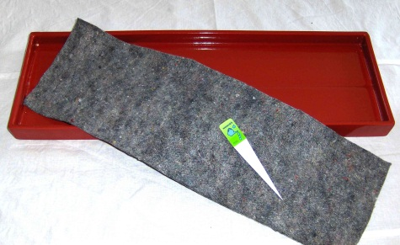
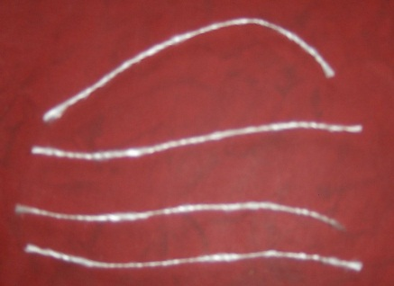
Die Funktionsteile
Saug - Vlies
Optisch dezent und neutral
So ein Vlies verschimmelt und verrottet nicht.
Sorgt für optimale Verteilung des Gießwassers
Hochwertige Faserdochte
Diese Faser behält die Kapillarwirkung
Transportiert genau die Menge Gießwasser zur Pflanze, welche ideal zur Art und dem Substrat passt
Der Waterstick
Sagt es auf einen Blick
Die Kanne wird hell wenn das Vlies wieder gewässert werden soll
Funktioniert einfach – schnell und sehr lange zuverlässig
Hilft Gießfehler zu vermeiden

Slide 6
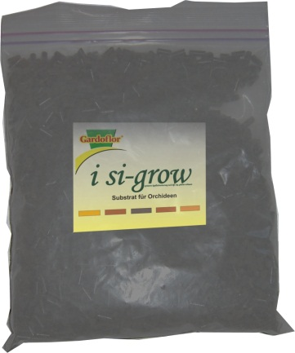
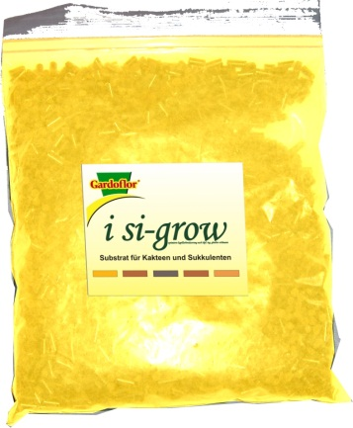
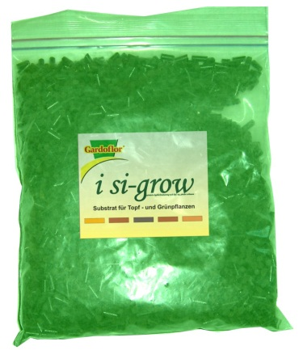
Die Substrate
Hochwertiges Orchideensubstrat
Dekorativ strukturiert
Satt in der Farbe
Beste Durchlüftung
2,5 Liter Topqualität im grauen, reißfesten Beutel
Neu entwickeltes Kakteensubstrat
Das Beste was ein Kaktus vorfinden kann
Eine Mischung für optimale Versorgung
Beste Durchlüftung – keine Staunässe
2,5 Liter Topqualität im gelben, reißfesten Beutel
Sattes Substrat für üppiges Grün
Versorgt bestens alles was blüht und grünt
Hochwertig strukturiertes Substrat
Ausgewogene Nährstoffversorgung
2,5 Liter Topqualität im grünen, reißfesten Beutel

Slide 7
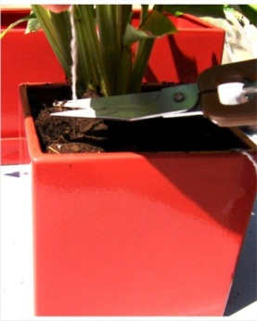
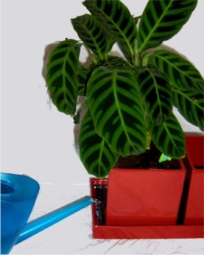
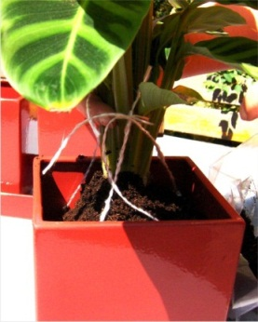
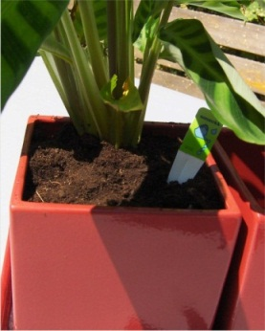
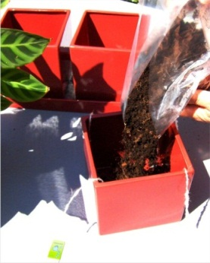
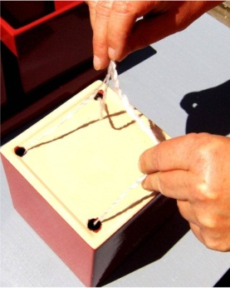
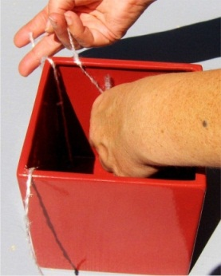
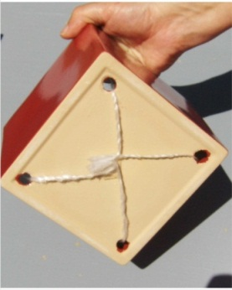
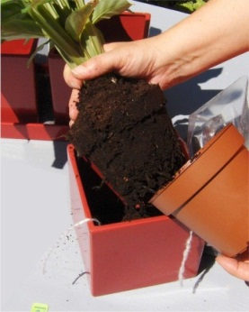
So wird es gemacht
Dochte kürzen – Waterstick einstecken – gießen
Dochte einsetzten
Substrat und Pflanze einbringen

